Slide 1
Разминка для мозга:
Интерактивная
Викторина
Автор- Ширшова Т.Н
воспитатель.
ОГБУ СО РЦ «Сосновая горка».

Slide 2
Цель презентации: Научиться решать логические задачи, развить логическое мышления, сравнение, сопоставление, обобщение, развить внимание и познавательную активность.
Занимательный материал для внеклассной работы помогает учителю, воспитателю активизировать логическое мышление ребёнка, успешно решать задачи для всестороннего развития.
Данный материал, выполнен в виде презентации в Microsoft Power Point.
Переход от слайда к слайду
производится вручную щелчком по левой клавише мыши.

Slide 3
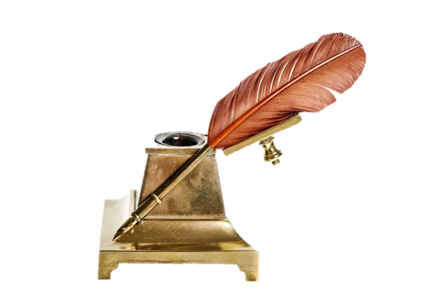
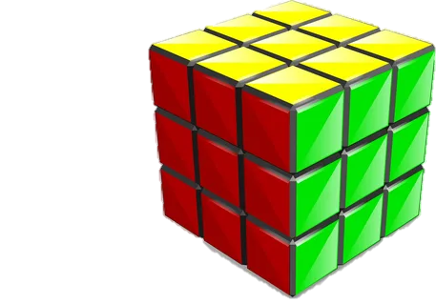
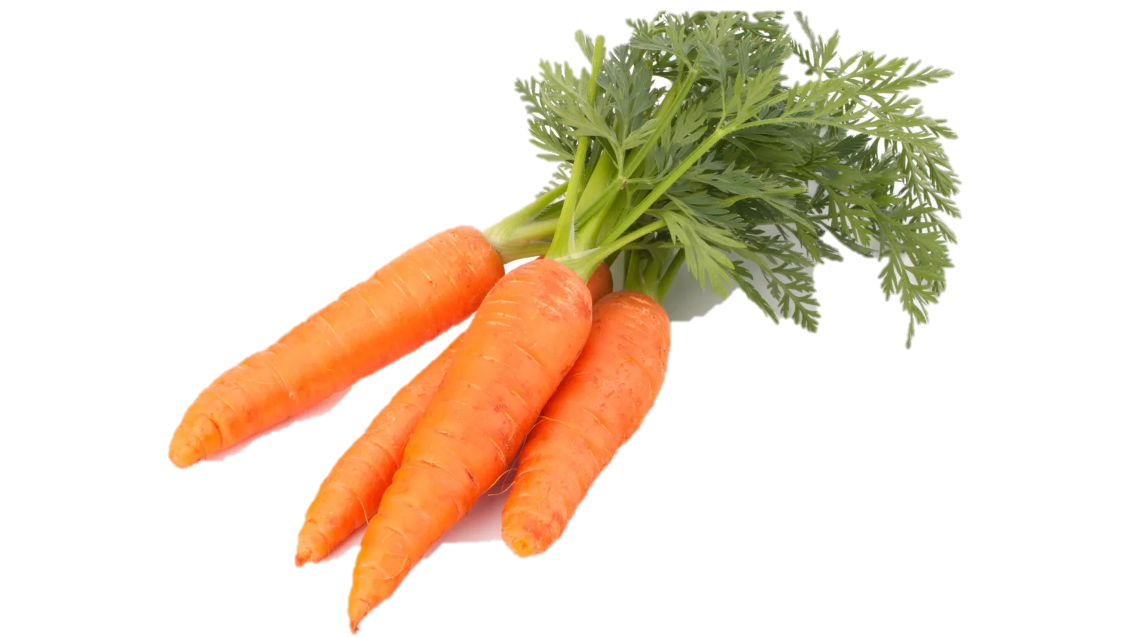
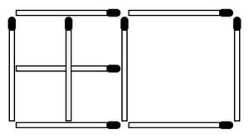
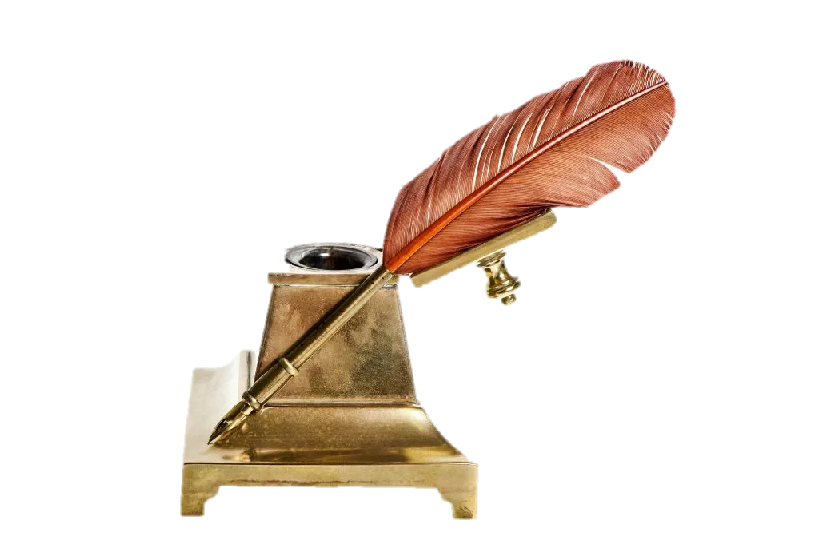
Учимся решать
необычные задачки,
загадки.
Из 9 целых спичек
Составить шесть квадратов
ответ

Slide 4
Не долго думая
Скажите, сколько в комнате кошек, если в каждом из четырех углов комнаты сидит по одной кошке, против каждой кошки сидит по 3 кошки?
(4 кошки, в каждом углу
по кошке)

Slide 5
Где можно прибавить
2 к 11 и
получить 1?

Slide 6
Какой номер у парковочного
места,
В котором припаркован
автомобиль ?
87
16
06
68
88
98

Slide 7
Какое число уменьшится
на 12 единиц, если его записать и перевернуть лист вверх тормашками?
Ответ 86.
Если лист с этим
числом перевернуть,
то получится 98, что
на 12 больше, чем 86

Slide 8
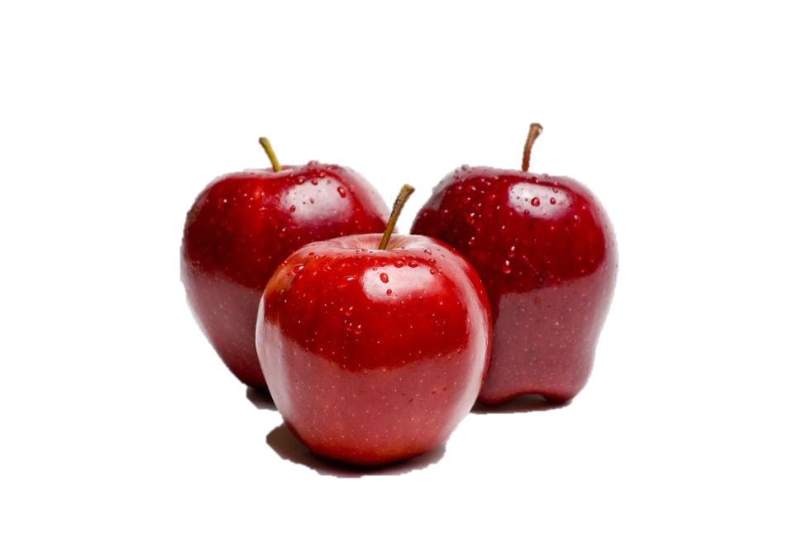
.
У вас 4 яблока,
вы убираете 3,
сколько у вас останется?

Slide 9
Мельник пошел на
мельницу и увидел в каждом углу по 3 кошки. Сколько ног на мельнице?
3*4*4+2=50

Slide 10
МожешЬ

Slide 11
Восемь подружек находятся
в доме и каждая из них
занята каким-то делом:
• первая — готовит ужин;
• вторая — разжигает
камин;
• третья — читает книгу;
• четвертая — играет в шахматы;
• пятая — рисует картину;
• шестая — убирается в
доме;
• седьмая — вешает шторы.
Чем занята восьмая
девочка?
Играет в шахматы
вместе с четвертой
подружкой.

Slide 12
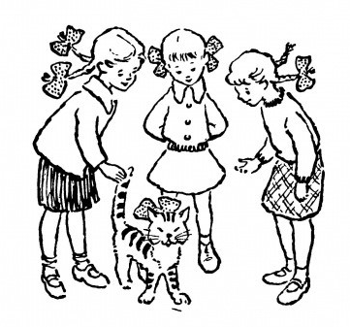
На рисунке три подружки:
Ира, Таня и Галя.
С ними кот Мурзик.
Только вот чей он?
Кто хозяйка Мурзика?
Мурзик принадлежит
Гале — девочке с одним бантом.
Второй она отдала Мурзику.

Slide 13
Если вы посмотрите, то не сможете увидеть меня.
Но если вы меня видите, то не можете видеть ничего другого.
Я могу заставить вас ходить, даже если вы не можете.
Иногда я говорю правду.
Иногда лгу.
Но если лгу, то это ближе к правде.
Кто я?
Сновидение.

Slide 14
Какой элемент шкафа
состоит из половины
согласной буквы?
ПолКа

Slide 15
У семерых братьев по сестре. Сколько всего сестёр?
Одна

Slide 16
Полторы рыбы стоят
полтора рубля.
Сколько стоят 5 рыб?
5 рублей

Slide 17
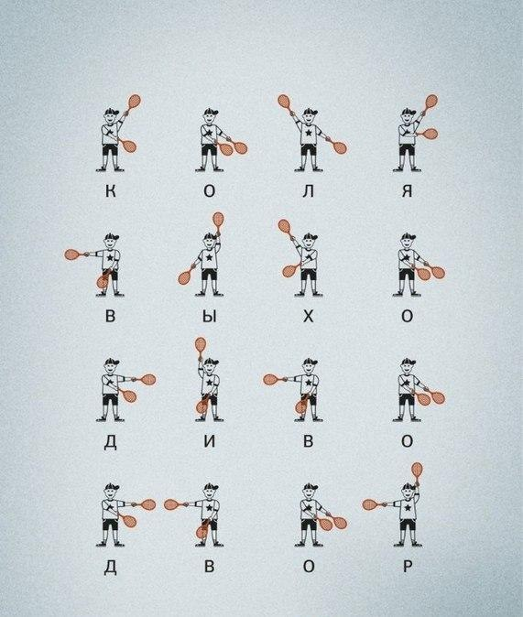
С какой целью создан
данный плакат?
Чтобы Коля выходил во двор,
очевидно же! А если неочевидно,
читайте буквы!

Slide 18
Какая цифра должна быть в чёрном треугольнике?
Шаблон для каждого треугольника выглядит следующим образом: берёте верхнее число, вычитаете из него нижнее левое и умножаете ответ на цифру в нижнем правом углу.
3
ПОДСКАЗКА

